Slide 1
Hovedpunkter i EUs klima- og energipolitikk
fra 2020-2030
Olav Boge
Olje- og energidepartementet

Slide 2
1. EUs energi- og klimamål for 2020
EUs mål for energi og klima i 2020
20 prosent fornybar energi
20 prosent energieffektivisering
20 prosent reduksjon i klimagassutslipp (fra 1990-nivå)
Formulert av EUs ledere (Rådet) i mars 2007.
Energimålene innlemmet i EUs direktiver, jf. fornybardirektivet av 2009, bygningsenergidirektivet av 2010 og energieffektiviseringsdirektivet av 2012.
Plan og rapporteringsforpliktelser knyttet til 2020-målet.
EUs tredje energimarkedspakke vedtatt i 2009.

Slide 3
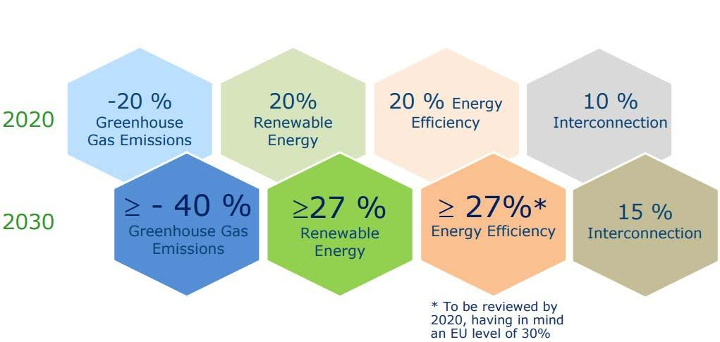
2. EUs energi- og klimamål for 2030
Oktober 2014
Rådet konkluderer på 2030 målene
November 2016
Kommisjonen legger frem forslag om 8 rettsakter,
"Clean Energy for all Europeans"
Sommeren 2018
Politisk enighet om 4 rettsakter i vinterpakken, nye mål for energieffektivisering (32,5 prosent) og fornybar energi (32 prosent)
Høsten 2018
Forhandlinger i komitologi om de 4 gjenstående rettsaktene

Slide 4
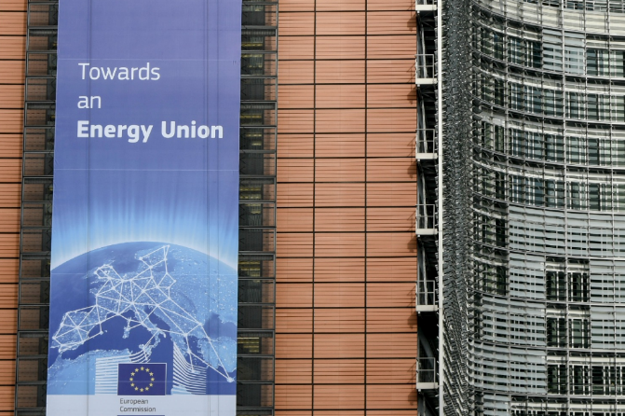
3. Energiunionen
Hva er EUs energiunion?
Hvordan følges den opp?
Hva betyr den for Norge?

Slide 5
4. Energiunionen: Fem "dimensjoner"
Energisikkerhet
Fullføring av indre energimarked
Begrense energi- etterspørselen
Dekarbonisering
Forskning, innovasjon og konkurransekraft
Flere forslag og initiativer fra Kommisjonen, herunder:
Sommerpakken (juli 2015)
Vinterpakke I (februar 2016) – "Energy security package"
Klimapakken (juli 2016)
Vinterpakke II (november 2016) – "Clean Energy for All Europeans"

Slide 6
5. Nærmere om "Clean Energy for All Europeans"
Clean Energy for All Europeans package - state of play
 | European Commission Proposal | EU Inter-institutional ​Negotiations | European Parliament ​Adoption | Council Adoption | Offical Journal Publication
Energy Performance in Buildings | 30/11/2016 | Political Agreement | 17/04/2018 | 14/05/2018 | 19/06/2018 – Directive (EU) 2018/844
Renewable Energy | 30/11/2016 | Political Agreement | Committee approval | - | -
Energy Efficiency | 30/11/2016 | Political Agreement | Committee approval | - | -
Governance | 30/11/2016 | Political Agreement | Committee approval | - | -
Electricity Regulation | 30/11/2016 | Ongoing | - | - | -
Electricity Directive | 30/11/2016 | Ongoing | - | - | -
Risk Preparedness | 30/11/2016 | Ongoing | - | - | -
ACER | 30/11/2016 | Ongoing | - | - | -

Slide 7
6. Lesetips: Dokumenter og informasjon
http://www.europarl.europa.eu/legislative-train/

Slide 8
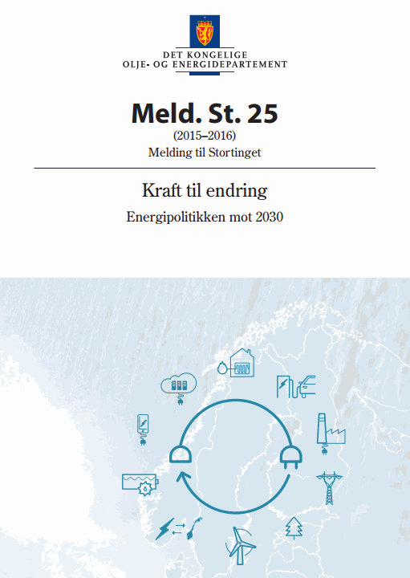
dokumenter og informasjon (forts.)
Meld St. 25 (2015-2016) Kraft til endring
Prop. 129 S (2016–2017)
Prop. 4 S (2017-2018), Prop 5 L (2017-2018), Prop 6 L (2017-2018)

Slide 9
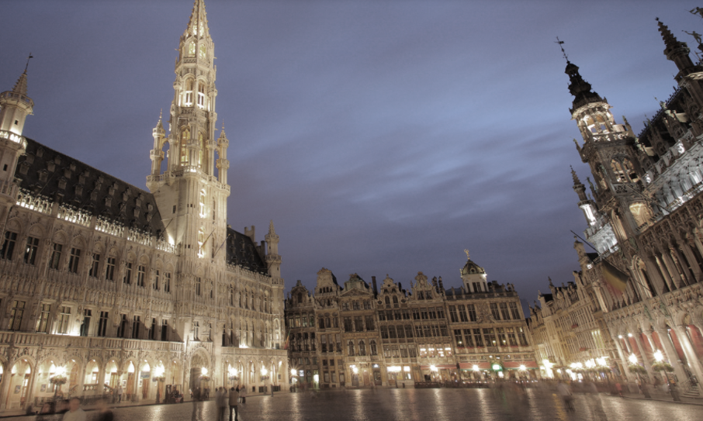
7. Påvirkning: Arbeidet hos OED og NVE
Politiske møter – i Brussel og i medlemslandene
Møter på embetsnivå – i Brussel og i medlemslandene
Nordiske møter
EFTA-møter
Komitemøter i Brussel
Årlig energikonferanse (nesten) i Brussel
Politiske besøk til Norge
Besøk på embetsnivå
Nasjonale eksperter og hospitanter i Kommisjonen
NVEs arbeid i ACER, CEER mv.

Slide 10
Takk for oppmerksomheten!

